Slide 1



Protokol Protokol Jaringan dalam Application Layer
oleh : Kelompok 4

Slide 2





ANGGOTA KELOMPOK 4
Kamal Fauzi Al Anshary (C2C023065)
Adrian Desvianto (C2C023046)
Addina Zahra Maharani Yurniawan (C2C023043)
Muhammad Rikza Rizqi Al Azka (C2C023070)

Slide 3


PENDAHULUAN
Application layer protocol merupakan lapisan paling atas dari protokol model Open System Interconnections (OSI), yang mana tugasnya adalah mengatur segala sesuatu yang berhubungan dengan pertukaran data atau informasi antara pemakai software aplikasi maupun antara peralatan di dalam sebuah sistem.

Slide 4
Application layer merupakan lapisan yang terdekat dengan pengguna komputer. Karena protokol lapisan aplikasi ini terdapat dalam sistem jaringan komputer, maka application layer dapat menjadi lapisan awal atau terakhir, sehingga bisa berkaitan dengan berbagai aplikasi perangkat lunak atau aplikasi dalam komputer seperti, website browser, email client, dan lain sebagainya

Slide 5
JENIS JENIS APPLICATION LAYER PROTOCOL

Slide 6

HTTP (Hypertext Transfer Protocol)
HTTP adalah singkatan dari Hypertext Transfer Protocol. HTTP merupakan protokol komunikasi yang digunakan untuk mentransfer data di internet, khususnya data dari server web ke browser pengguna. Dalam istilah sederhana, HTTP memungkinkan browser untuk mengakses, menampilkan, dan mengirimkan data dari satu titik ke titik lainnya melalui internet. Saat pengguna memasukkan alamat situs web, browser mengirimkan permintaan ke server, lalu server merespon dengan mengirimkan data yang dibutuhkan.
HTTP pada dasarnya adalah sebuah protokol tanpa status (stateless), yang berarti setiap permintaan HTTP berdiri sendiri dan tidak menyimpan informasi tentang permintaan sebelumnya. Hal ini membuat proses pengiriman data lebih cepat dan efisien, meskipun terkadang kurang aman jika dibandingkan dengan protokol yang menggunakan sistem keamanan.

Slide 7

HTTPS (Hypertext Transfer Protocol Secure)
Protokol ini merupakan versi aman dari HTTP, protokol komunikasi dari world wide web. HTTPS mengkodekan data sesi menggunakan protokol Secure Socket Layer (SSL) atau protokol Transport Layer Security (TSL).
Fungsi HTTPS yaitu melakukan enkripsi informasi antara browser dengan website server yang menerima informasi. Hal ini memberikan perlindungan yang memadai dari serangan eavesdroppers (penguping) dan man in the middle attacks.

Slide 8
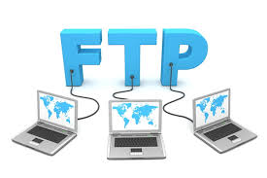
FTP (File Transfer Protocol)
FTP (File Transfer Protocol) adalah protokol jaringan yang digunakan untuk mentransfer file antara komputer dalam jaringan lokal (LAN) maupun internet. FTP bekerja dengan model server-client, di mana server menyimpan file, sementara client mengaksesnya. Protokol ini menggunakan port 21 untuk komunikasi kontrol, dan biasanya memerlukan autentikasi berupa username dan password, meskipun beberapa server menyediakan akses anonim. FTP memungkinkan upload dan download file, pengelolaan
direktori, serta mendukung transfer multiplatform. Meskipun efisien untuk transfer file besar, FTP memiliki kelemahan dalam keamanan karena data, termasuk username dan password, tidak dienkripsi. Untuk mengatasi hal ini, protokol seperti SFTP (Secure File Transfer Protocol) dan FTPS (FTP Secure) dikembangkan untuk memberikan enkripsi dan perlindungan lebih selama proses transfer.

Slide 9
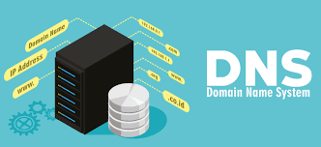
DNS (Domain Name System)
DNS (Domain Name System) adalah sistem yang bertugas menerjemahkan nama domain yang mudah diingat manusia, seperti www.google.com, menjadi alamat IP numerik seperti 142.250.64.78 yang dapat dikenali oleh komputer dalam jaringan. Proses ini memungkinkan pengguna mengakses layanan internet tanpa perlu menghafal alamat IP. Cara kerja DNS dimulai dengan permintaan dari pengguna yang dikirimkan ke server DNS, di mana server ini mencari dan menerjemahkan nama domain menjadi alamat IP. Jika informasi tidak ditemukan secara lokal, permintaan diteruskan ke server DNS lainnya hingga alamat IP ditemukan. DNS terdiri dari beberapa komponen utama, seperti nama domain, alamat IP, server DNS, dan zona DNS. Sistem ini mempermudah akses internet, meningkatkan efisiensi melalui caching data,
dan memungkinkan fleksibilitas dalam pembaruan alamat IP tanpa mengubah nama domain. DNS merupakan fondasi penting dalam infrastruktur internet, memastikan koneksi yang cepat dan efisien antara pengguna dan layanan online.

Slide 10
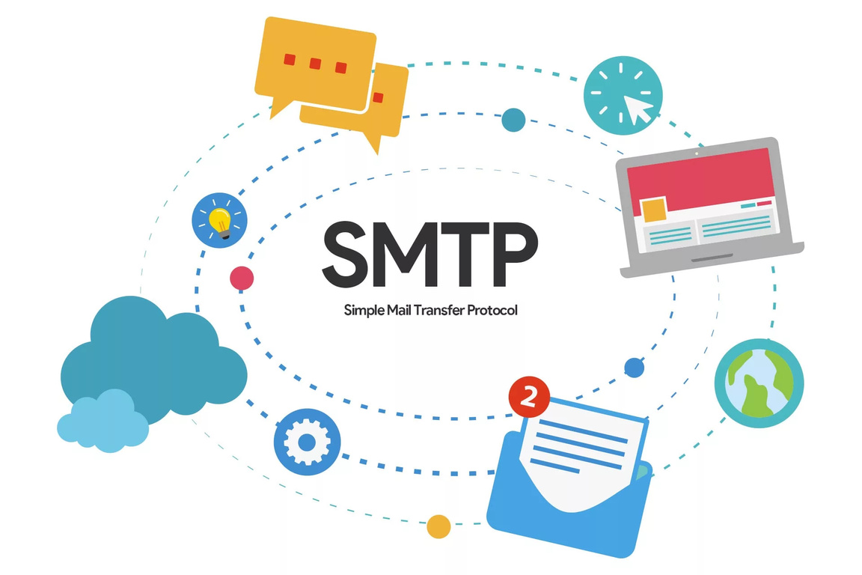
SMTP (Simple Mail Transfer Protocol)
SMTP (Simple Mail Transfer Protocol) adalah protokol komunikasi standar yang digunakan untuk mengirim email melalui internet. Bayangkan SMTP sebagai "tukang pos" di dunia digital yang bertugas mengantarkan surat elektronik dari pengirim ke penerima.
SMTP merupakan protokol penting dalam jaringan komputer yang memungkinkan pengiriman email antar pengguna di seluruh dunia. Tanpa SMTP, komunikasi melalui email tidak akan mungkin terjadi.

Slide 11


POP3
POP3 atau Post Office Protocol versi 3 adalah protokol email yang mendownload pesan dari server email ke perangkat lokal. Secara default, POP3 akan mendownload email ke perangkat Anda dan menghapusnya dari server.
Menggunakan protokol ini, semua pesan akan disimpan secara lokal sehingga Anda bisa mengaksesnya saat tidak tersambung internet.
Saat Anda mengakses email, mail client akan menghubungi server POP3 dan mendownload pesan baru ke perangkat Anda. Setelah itu, server biasanya menghapus email tersebut, meskipun ada pengaturan tertentu yang membuat email tetap tersimpan di server untuk sementara waktu atau hingga dihapus secara manual.

Slide 12
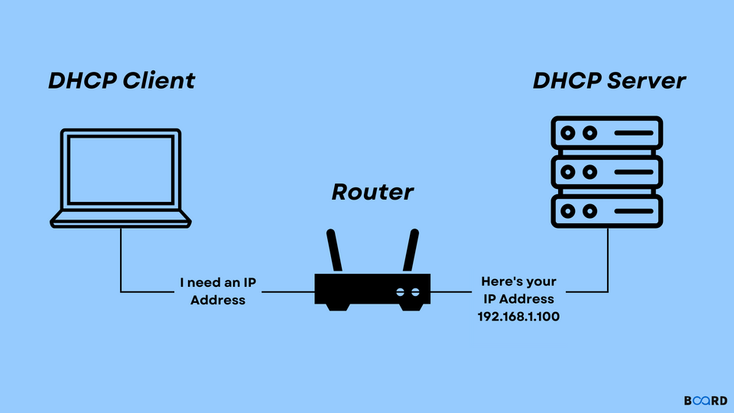
DHCP (Dynamic Host Configuration Protocol)
DHCP adalah protokol jaringan yang memungkinkan server untuk secara otomatis memberikan alamat IP dan informasi konfigurasi jaringan lainnya ke perangkat dalam jaringan. Bayangkan DHCP sebagai "pembagi alamat" otomatis dalam sebuah komplek perumahan. Setiap rumah (perangkat) baru yang datang akan langsung diberikan nomor rumah (alamat IP) oleh petugas (server DHCP) tanpa perlu diurus secara manual satu per satu.

Slide 13
TELNET
Telnet adalah protokol jaringan berbasis teks yang memungkinkan pengguna melakukan akses jarak jauh ke komputer lain. Lebih dari sekadar aplikasi komunikasi, telnet memungkinkan pengguna memasukkan perintah untuk mengontrol server langsung dari lokasi yang berbeda.
Telnet bekerja melalui koneksi jaringan yang memungkinkan pengguna untuk terhubung ke perangkat jarak jauh secara interaktif. Nantinya, pengguna memulai sesi dengan menggunakan perangkat lunak telnet yang menghubungkan ke port server tertentu.

Slide 14
KESIMPULAN
Application Layer sangat penting bagi komunikasi jaringan.
Berbagai protokol di Application Layer melayani fungsi yang berbeda, memungkinkan berbagai jenis aplikasi untuk beroperasi di jaringan.
Memahami protokol-protokol ini penting untuk memahami cara kerja internet dan jaringan komputer.

Slide 15

TERIMAKASIH

